Slide 1



第三章 多媒体应用技术
张光河
Email:guanghezhang@163.com

Slide 2
目 录
3.1 简单的MP3播放器
3.2 复杂的MP3播放器
3.3 一个可用的MP3播放器
3.4 手机拍照
3.5 小结

Slide 3
3.1 简单的MP3播放器
1.创建播放器项目
2.播放器页面布局
3.MP3文件自动播放
4.Button的监听

Slide 4
3.1 简单的MP3播放器——MediaPlayer
1.获取MediaPlayer实例
2.设置播放文件
3.播放控制方法
4.设置监听器

Slide 5
3.1 简单的MP3播放器——MediaPlayer
获取MediaPlayer实例
1.MediaPlayer mp = new MediaPlayer();
2.MediaPlayer mp = MediaPlayer.create(this, R.raw.musicFile);
方法2补充：
MediaPlayer mp = MediaPlayer.create(Context context, Uri uri, SurfaceHolder holder);
区别：方法2的使用过程中不再调用setDataSource()方法。

Slide 6
3.1 简单的MP3播放器——MediaPlayer
设置播放文件
1.Resource资源
2.SD卡或其他文件路径下的媒体文件
3.网络媒体文件

Slide 7
3.1 简单的MP3播放器——MediaPlayer
MediaPlayer的setDataSource方法：
1.setDataSourc(String Path);
2.setDataSourc(FileDescriptor fd);
3.setDataSourc(Context context, Uri uri,);
4.setDataSourc(FileDescriptor fd, long offset, long length);

Slide 8
3.1 简单的MP3播放器——MediaPlayer
播放控制方法：
1.prepare()
2.start()
3.pause()
4.stop()
5.seekTop()
6.release()
7.reset()

Slide 9
3.1 简单的MP3播放器——MediaPlayer
设置监听器：
1.setOnCompletionListener(MediaPlayer.OnCompletionListener listener)、
2.setOnErrorListener(MediaPlayer.OnErrorListener listener

Slide 10
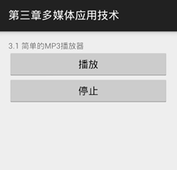
3.1.2 播放页面布局
1.TextView标签
2.Start按钮
3.Stop按钮

Slide 11
3.1.3 MP3文件自动播放
1.新建资源文件夹raw
2.加入music文件
3.添加MP3AutoPlay方法
4.Run

Slide 12
3.1.3 MP3文件自动播放
MP3AutoPlay方法:
private void MP3AutoPlay()
{
//使用raw文件夹下的example.mp3文件初始化p3Player对象
mp3Player = MediaPlayer.create(this,R.raw.example);
//开始音乐的播放
mp3Player.start();
}

Slide 13
3.1.4 Button的监听
1.MP3AutoPlayer();
2.MP3AutoStop();
本书在监听方法采用的是原生态Button的监听，未使用到MediaPlayer提供的监听方法。

Slide 14
3.1.4 Button的监听
MP3AutoStop()方法：
private void MP3AutoStop(){
//若播放器对象不为空
if(mp3Player!=null)
{
//停止播放
mp3Player.stop();
}
}

Slide 15
3.2 复杂的MP3播放器
1.Media Player简介和使用
2.LRC文件格式及使用
3.使用Bitmap
4.自定义TextView
5.监听TouchEvent事件
6.SeekBar的使用
7.监听SeekBar
8.播放器的模式选择

Slide 16
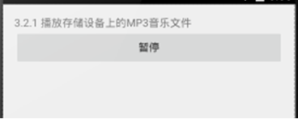
3.2.1 Media Player简介和使用
1.Create a Project
2.准备资源文件
3.布局
4.写方法（ playerMusic 、pauseMusic）
5.设置监听器
6.调用方法
7.Run

Slide 17
3.2.1 Media Player简介和使用
playerMusic(String audioFilePath)方法：
private void playMusic(String audioFilePath)
{
//若audioFilePath存在
if(new File(audioFilePath).exists())
{
//new构造MediaPlayer对象
myPlayer=new MediaPlayer();
try
{
//将信息重置
myPlayer.reset();
//指定音乐文件的路径
myPlayer.setDataSource(audioFilePath);
//完成一些预备工作
myPlayer.prepare();
//开始播放
myPlayer.start();
}
catch (Exception e) {
//打印出异常的详细信息
e.printStackTrace();
}
}
else
{
Toast.makeText(this, "指定的音乐文件不存在呢", Toast.LENGTH_SHORT).show();
}
}

Slide 18
3.2.1 Media Player简介和使用
playerMusic()方法：
//从暂停处继续播放
private void playMusic()
{
if(myPlayer!=null)
myPlayer.start();
}

Slide 19
3.2.1 Media Player简介和使用
pauseMusic()方法：
//暂停播放
private void pauseMusic()
{
if(myPlayer!=null)
myPlayer.pause();
}

Slide 20
3.2.2 LRC文件格式及使用
1.标识标签：
[ar：歌手名]——artist艺术家、演唱者
[ti：歌曲名]——title标题、曲目
[al：专辑名]——album唱片集、专辑
[by：编辑者]——歌词制作者、编辑人员
[offset：时间补偿值]
2.时间标签：
[mm:ss]——分钟数：秒数
[mm:ss.fff]——分钟数：秒数.毫秒数

Slide 21
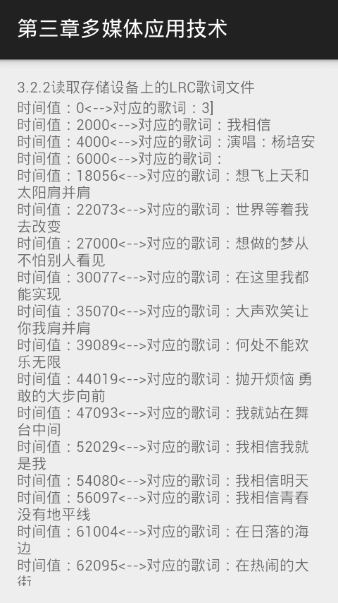
3.2.2 LRC文件格式及使用
处理时间标签：
1.提取时间值
2.计算
3.timeLrc.replace(“.”, “:”)方法
显示处理歌词内容：
1.HashMap存储歌词及时间
2.得到歌词数据对象
3.显示

Slide 22
3.2.2 LRC文件格式及使用
处理时间：
timeLrc=timeLrc.replace('.', ':');
//字符串
arrTime=timeLrc.split(":");
if(arrTime.length==3)
{
minute=Integer.parseInt(arrTime[0]);
second=Integer.parseInt(arrTime[1]);
millisecond=Integer.parseInt(arrTime[2]);
sumTime=minute*60000+second*1000+millisecond;
}

Slide 23
3.2.2 LRC文件格式及使用
显示歌词：
listLrc=GetLrc.getLrc(lrcFile);
if(listLrc!=null) {
//显示到TextView
for(int i=0;i<listLrc.size();i++) {
tvLrc.append("时间值："+listLrc.get(i).get("time")+
"<-->对应的歌词："+listLrc.get(i).get("lrc"));
//换行
tvLrc.append("\n");
}
}

Slide 24

3.2.3 使用Bitmap
1.做什么？
1.读取SD卡指定图片作为播放器背景
2.图像处理方法

Slide 25
3.2.3 使用Bitmap
简要介绍：
Bitmap代表这一张位图，BitmapDrawable里封装的图片就是一个Bitmap对象。如果要将Bitmap对象封装成BitmapDrawable对象只需要用构造方法即可。

Slide 26
3.2.3 使用Bitmap
创建Bitmap方法：
•createBitmap(Bitmap source, int x, int y, int width, int height)：从原位图中指定坐标点（x,y）开始，从中挖取宽width、高height的一块出来，创建新的Bitmap对象。
•createScaledBitmap(Bitmap source, int dstWidth, int dstHeight, boolean filter)：对源位图进行缩放，缩放成指定width、height大小的新位图对象。
•createBitmap(int width, int height, Bitmap.Config config)：创建一个宽width、高height的新位图。
•createBitmap(Bitmap source, int x, int y, int width, int height, Matrix matrix, boolean filter)：从原位图中指定坐标点（x,y）开始，从中挖取宽width、高height的一块出来，创建新的Bitmap对象。并按Matrix指定的规则进行变换。

Slide 27
3.2.3 使用Bitmap
BitmapFactory是一个工具类，它提供了大量的方法来用于从不同的数据源来解析、创建Bitmap对象。包含了如下方法
•decodeByteArray(byte[] data, int offset, int length)：从指定的字节数组的offset位置开始，将长度为length的字节数据解析成Bitmap对象。
•decodeFile(String pathName)：从pathName指定的文件中解析、创建Bitmap对象。
•decodeFileDescriptor(FileDescriptor fd)：从FileDescriptor对应的文件中解析、创建Bitmap对象。
•decodeResource(Resources r
es, int id)：根据给定的资源ID从指定资源中解析、创建Bitmap对象。
•decodeStream(InputStream is)：从指定的输入流中解析、创建Bitmap对象。

Slide 28
3.2.3 使用Bitmap
2.怎么做？
1.BitMapFactory bitmap = BitmapFactory.decodeFile(path);
2.BitmapDrawable bd = new BitmapDrawable(null, bitmap);
3.setBg(layout, picPath);

Slide 29
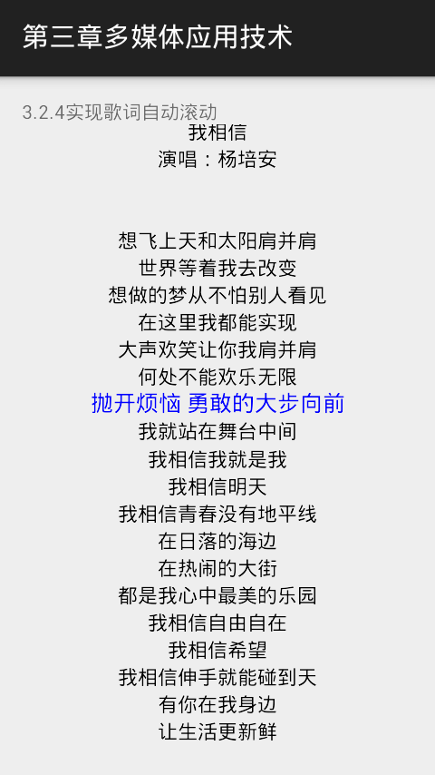
3.2.4 自定义TextView
1.做什么？
自定义TextView实现歌词同步

Slide 30
3.2.4 自定义TextView
2.怎么做？
1.获取当前歌曲播放进度
2.得到歌词数组
3.对TextView重新将歌词位置赋值
4.计算歌词显示位置，并进行绘制
5.循环机制

Slide 31
3.2.4 自定义TextView
定时操作：
a.首先创建一个Handler对象
Handler handler=new Handler();
b.然后将功能模块封装到已创建Runnable对象中去
Runnable runnable=new Runnable(){
public void run() {
//自定义的功能模块执行代码
//millis毫秒之后再次调用runnable对象,执行对应的run方法。
handler.postDelayed(this, millis);
}
};
c.使用PostDelayed方法，调用此Runnable对象
handler.postDelayed(runnable);
d.如果想要关闭此定时器，可以这样操作
handler.removeCallbacks(runnable);

Slide 32
3.2.5 监听TouchEvent事件
1.做什么？
通过手势控制歌词

Slide 33
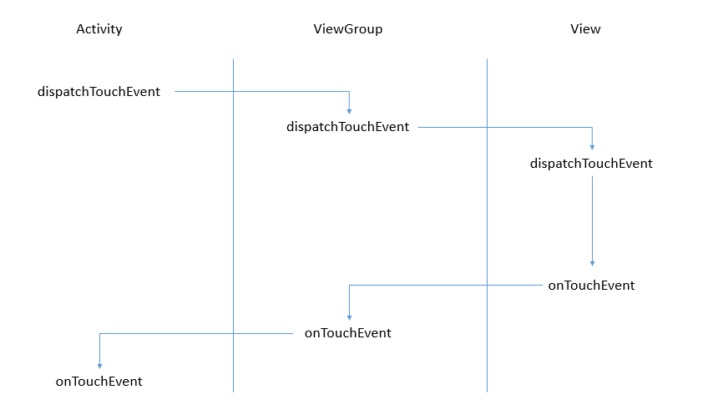
3.2.5 监听TouchEvent事件
TouchEvent机制：

Slide 34
3.2.5 监听TouchEvent事件
2.怎么做？
1.监听手势按下操作
2.监听手势滑动操作
3.监听手势收起

Slide 35
3.2.5 监听TouchEvent事件
监听手势按下：
if(event.getAction()==MotionEvent.ACTION_DOWN) {
//停止自动滚动歌词
isTouch=true;
//获取按下时的坐标
startY=event.getY();
}

Slide 36
3.2.5 监听TouchEvent事件
监听手势滑动：
if(event.getAction()==MotionEvent.ACTION_MOVE) {
//获取滑动时屏幕坐标
//计算距离
//绘制歌词
}

Slide 37
3.2.5 监听TouchEvent事件
监听手势抬起：
if(event.getAction()==MotionEvent.ACTION_UP) { //启动自动滚动
isTouch=false;
//更新播放器的播放进度
int newPotion=Integer.parseInt(lrcList.get(brightIndex).
get("time").toString());
if(myPlayer!=null) {
myPlayer.seekTo(newPotion);
myPlayer.start();
}
}

Slide 38
3.2.6 SeekBar的使用
控制音乐的播放
基本方法：
属性设置 | 方法 | 说明
android:thumb | public void setThumb(Drawable thumb) | 指定一个Drawable对象，自定义滑块即可拖动的图标
android:max | public synchronized void setMax(int max) | 设置拖动条的最大值
android:progress | public synchronized void setProgress(int progress) | 设置seekbar当前的值，范围0到max之间.
android:thumbOffset | public void setThumbOffset(int thumbOffset) | 拖动图标的偏量值,可以让拖动图标超过拖动条的长度
android:secondaryProgress | public synchronized void setSecondaryPro gress(int secondaryProgress) | 设置第二进度条的值，范围0到max，可用作缓冲效果。
android:progressDrawable | public void setProgressDrawable( Drawable d) | 自定义SeekBar图样，资源文件一般来自于在drawable文件下的xml文件
android:max | public synchronized void setMax(int max) | 设置拖动条的最大值
android:progress | public synchronized void setProgress(int progress) | 设置seekbar当前的值，范围0到max之间.

Slide 39

3.2.6 SeekBar的使用
控制音乐的播放
1.设置SeekBar最大值
2.显示播放总时长
3.获取当前播放位置
4.拖动控制

Slide 40
3.2.6 SeekBar的使用
showSeekBarAndTextView()方法显示进度：
private void showSeekBarAndTextView() {
seekBar.setMax(myPlayer.getDuration()); //设置拖动条的最大值 tvDuration.setText(FormatConverter.timeFormatConverter(my Player.getDuration())); //显示当前音乐的播放总时长
barHandler=new Handler();
barRunnable=new Runnable() {
public void run() {
seekBar.setProgress(myPlayer.getCurrentPosition()); tvProgress.setText(FormatConverter.timeFormatConverter(myPlayer.getCurrentPosition()));
barHandler.postDelayed(barRunnable, 100);
}};
//启动拖动条
barHandler.post(barRunnable);
}

Slide 41
3.2.7 监听SeekBar
监听方法：
public void onStopTrackingTouch(SeekBar seekBar)
2. public void onStartTrackingTouch(SeekBar seekBar)
3. public void onProgressChanged(SeekBar seekBar, int progress, boolean fromUser)

Slide 42
3.2.7 监听SeekBar
监听拖动条：
seekBar.setOnSeekBarChangeListener(new OnSeekBarChangeListener() {
public void onStopTrackingTouch(SeekBar seekBar) {
myPlayer.seekTo(seekBar.getProgress());
}
public void onStartTrackingTouch(SeekBar seekBar) {
}
public void onProgressChanged(SeekBar seekBar, int progress,
boolean fromUser) {
}
});

Slide 43
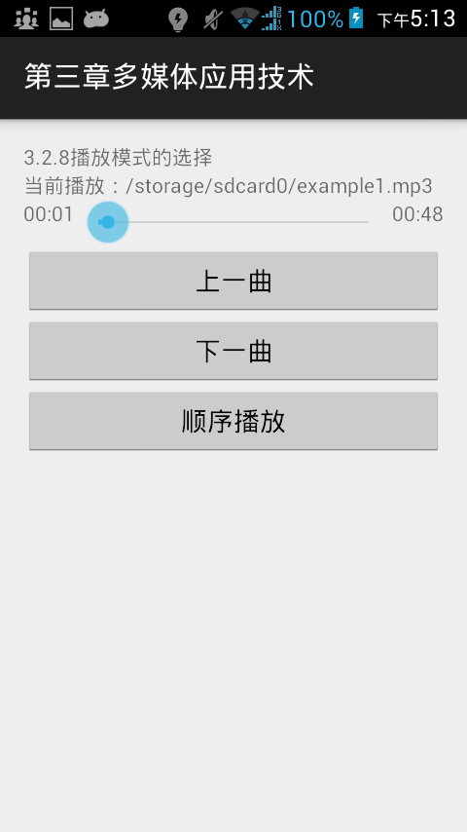
3.2.8 播放器的模式选择
1.顺序播放
2.循环播放
3.单曲播放
4.随机播放

Slide 44
3.2.8 播放器的模式选择
播放模式：
private int changeCurrentInex(boolean fromUser, boolean goNext, int playMode,int index){
}
1.fromUser：点击或自动切换播放歌曲状态
2.goNext：上一曲或下一曲操作
3.playMode：当前播放模式

Slide 45
3.2.8 播放器的模式选择
播放注意问题：
1.数组越界
2.播放模式切换状态转换处理
3.随机数的处理

Slide 46
3.3 一个可用的MP3播放器
1.播放器界面布局
2.Activity之间的跳转
3.ListView的使用
4.使用Service
5.电话状态的监听

Slide 47
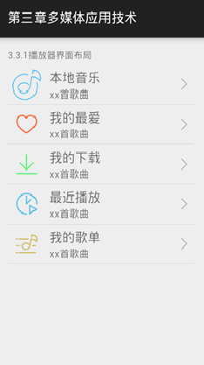
3.3.1 播放器界面布局
1.做什么？
实现播放器界面布局

Slide 48
3.3.1 播放器界面布局
2.怎么做？
1.准备资源文件
2.ListView
3.Item自定义布局
4.设置Adapter
5.将Activity与适配器进行绑定

Slide 49
3.3.1 播放器界面布局
Adapter使用说明：
（1）public abstract int getCount()：决定我们绘制的资源数即listView里显示几行，返回值当然不能大于我们提供的资源数；
（2）public abstract Object getItem(int position)：根据listView所在的位置返回View；
（3）public abstract long getItemId(int position)：返回当前绘制的item在listView中的下标；
（4）public abstract View getView(int position, View convertView, ViewGroup parent)：依据position来布局想对应的item

Slide 50
3.3.1 播放器界面布局
对Adapter的使用：
cusBaseAda=new CustomBaseAdapter(getLayoutInflater(), R.layout.item_layout, Arrays.asList(itemNames), Arrays.asList(itemSongNums), Arrays.asList(iconIds), Arrays.asList(arrowsIds));
lvHome.setAdapter(cusBaseAda);

Slide 51
3.3.2 Activity之间的跳转
1.Intent()
public void onItemClick(AdapterView<?> arg0, View arg1, int arg2, long arg3) {
}
arg0:当前点击的adapterView
arg1:item的View对象
arg2:adapter的位置
arg3:ListView行位置
数据传递：
public intent putExtra(String name, Serializable value )

Slide 52
3.3.2 Activity之间的跳转
2.Bundle()
bundle=new Bundle();
bundle.putInt("currentIndex", arg2);
//将bundle装进intent，并用字符串“bundle”作为获取变量bundle索引值
intent.putExtra("bundle", bundle);

Slide 53
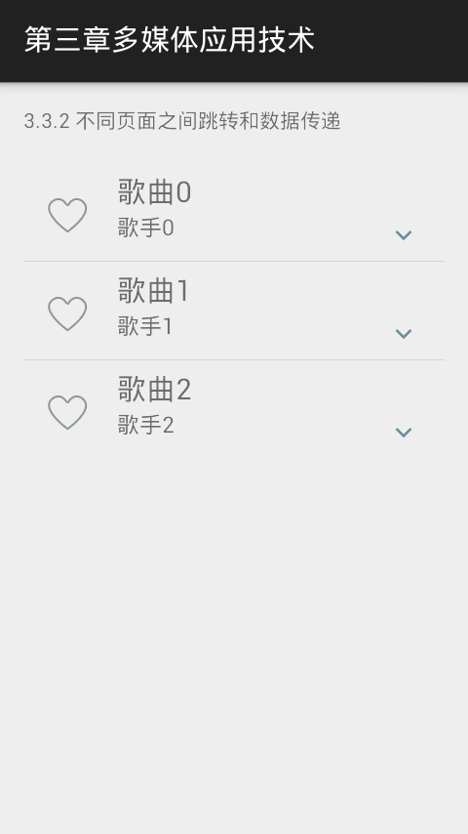
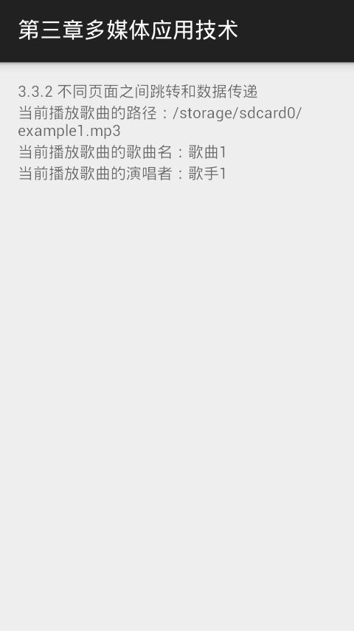
3.3.2 Activity之间的跳转
Activity跳转数据传递实现效果图

Slide 54

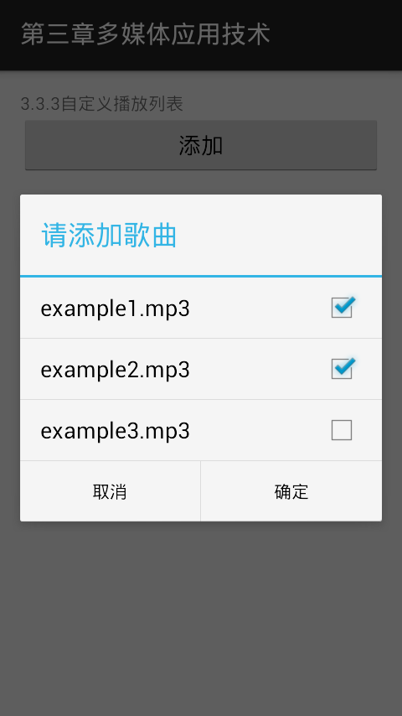
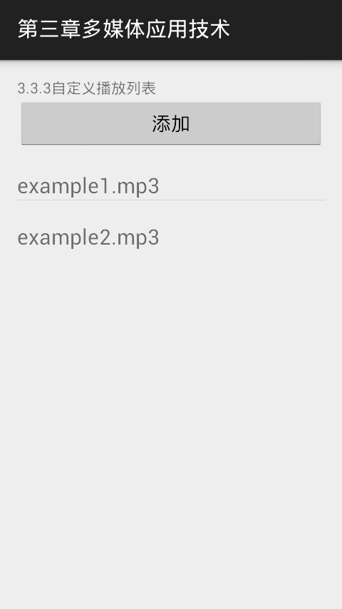
3.3.3 ListView的使用
1.做什么？
1.添加音乐列表
2.删除音乐列表

Slide 55
3.3.3 ListView的使用
ListView相关属性：
1.android:background=“@drawable/bg”：设置背景色
2. android:fadingEdge=“none” ：去掉上边和下边黑色的阴影
3. android:divider=“@drawable/list_driver：设置ListView之间的间隔属性
4. android:listSelector=“@color/pink” listView item ：选中时的颜色。
5. android:scrollbars=“none” setVerticalScrollBarEnabled(true)：隐藏listView的滚动条

Slide 56
3.3.3 ListView的使用
2.怎么做？
1.创建列表
2.保存本地音乐、“我的最爱”列表
3.添加列表适配器
4.判断重复
5.监听事件
6.长按删除

Slide 57
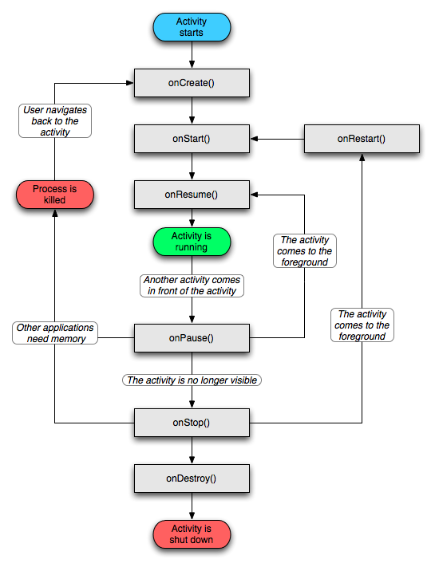
3.3.4 使用Service
Service生命周期

Slide 58
3.3.4 使用Service
1.Service生命周期
1.startService方式启动：
context.startService()-->onCreate()-->onStart()
-->Service running-->context.stopService-->onDestroy()-->Service

Slide 59
3.3.4 使用Service
1.Service生命周期
2.bindService方式启动：
context.bindService()-->onCreate()-->onBind
-->Service running-->context.unBindService-->onUnbind()-->onDestroy()-->Service

Slide 60
3.3.4 使用Service
2.Service通知更新页面
1.启动Service
2.绑定Service
3.注册广播接收器

Slide 61
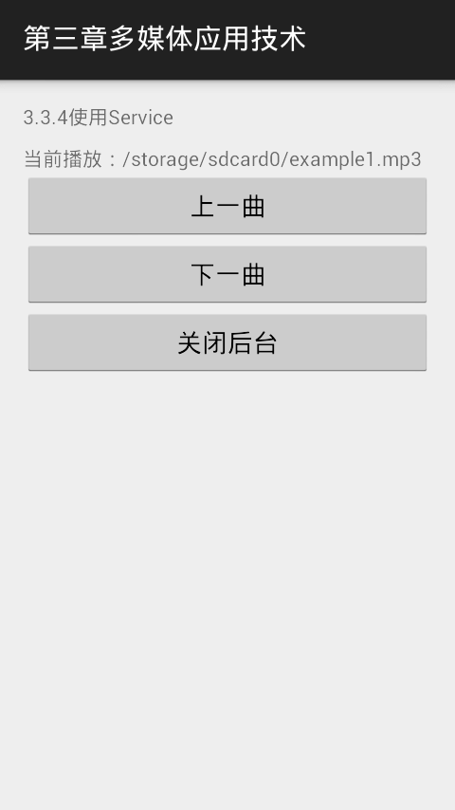
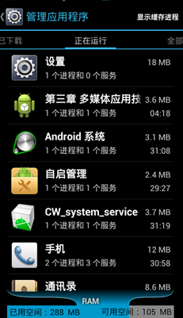
3.3.4 使用Service
实例实现效果图

Slide 62
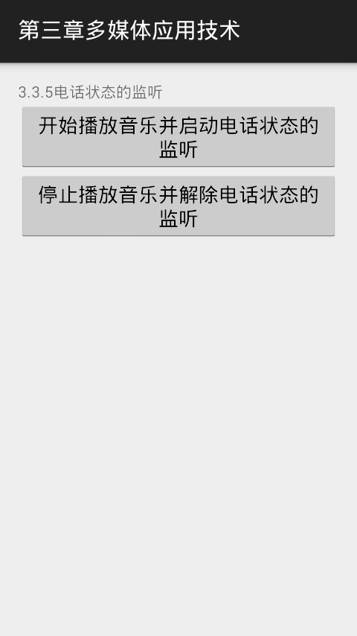
3.3.5 电话状态的监听
处理电话对音乐播放的干扰：
1.监听电话状态
2.方法实现
3.onDestory()的监听

Slide 63
3.3.5 电话状态的监听
电话状态：
（1）CALL_STATE_IDLE ：空闲状态
（2）CALL_STATE_OFFHOOK ：摘机状态
（3）CALL_STATE_RINGING ：来电状态

Slide 64
3.4 手机拍照
1.自动打开手机摄像头
2.实现拍照并显示
3.操作SD卡上的文件
4.BitmapFactory的使用

Slide 65
3.4.1 自动打开手机摄像头
1.做什么？
开启Camera

Slide 66
3.4.1 自动打开手机摄像头
2.怎么做？
1.创建工程
2.添加SurfaceView
3.添加权限
4.处理横屏
5. SurfaceHolder.Callback

Slide 67
3.4.1 自动打开手机摄像头
Surface监听方法：
1.public void surfaceCreated(SurfaceHolder holder)
2.public void surfaceDestroyed(SurfaceHolder holder)
3.public void surfaceChanged(SurfaceHolder holder, int format, int width, int height)

Slide 68
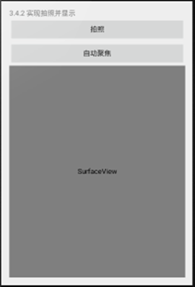
3.4.2 实现拍照并显示
1.做什么？
利用Camera捕捉画面并显示

Slide 69
3.4.2 实现拍照并显示
2.怎么做？
1.设置Parameters对象参数，调用
2.监听事件
3.takePicture()实现拍照
4.操作完释放Camera

Slide 70
3.4.2 实现拍照并显示
takePicture()方法：
View.OnClickListener btnClickListener=new View.OnClickListener() {
public void onClick(View v) {
switch (v.getId()) {
case R.id.btn_auto_focus:
//参数表示聚焦好之后的回调
camera.autoFocus(null);
break;
case R.id.btn_take_picture:
camera.takePicture(null, null,null);
break;
}
}
};
btnTakePicture.setOnClickListener(btnClickListener);
btnAutoFocus.setOnClickListener(btnClickListener);

Slide 71
3.4.2 实现拍照并显示
设置摄像头方法介绍：
1.setPictureFormat(int pixel_format)：设置相片格式
2.setPreviewSize(int width , int height)：指定preview屏幕大小
3.setPictureSize(int width , int height):设置屏幕分辨率大小

Slide 72
3.4.3 操作SD卡上的文件
1.做什么？
保存照片并显示文件名

Slide 73
3.4.3 操作SD卡上的文件
2.怎么做？
1.添加文件操作权限
2.对文件的命名
3.保存文件
4.显示文件名

Slide 74
3.4.3 操作SD卡上的文件
图片命名规则：
<!-- 创建创建、删除文件的权限 -->
<uses-permission android:name="android.permission.MOUNT_UNMOUNT_FILESYSTEMS"/>
<!-- 写入数据的权限 -->
<uses-permission android:name="android.permission.WRITE_EXTERNAL_STORAGE"/>

Slide 75
3.4.3 操作SD卡上的文件
图片相关操作：
File file=new File(Environment.getExternalStorageDirectory(),
System.currentTimeMillis()+".jpg");
FileOutputStream outStream=new FileOutputStream(file);
outStream.write(data);
outStream.close();

Slide 76
3.4.4 BitmapFactory的使用
利用BitmapFactory自定义背景
文件操作：
File file=new File(audioBgPath);
FileOutputStream outStream=new FileOutputStream(file);
outStream.write(data);
outStream.close();

Slide 77
3.4.4 BitmapFactory的使用
利用BitmapFactory自定义背景
bitmap = BitmapFactory.decodeFile(picPath);
bgDefault=getResources().getDrawable(R.drawable.bg_default);
camera.release();//释放摄像头
TakePicActivity.this.finish();//关闭当前拍照界面

Slide 78
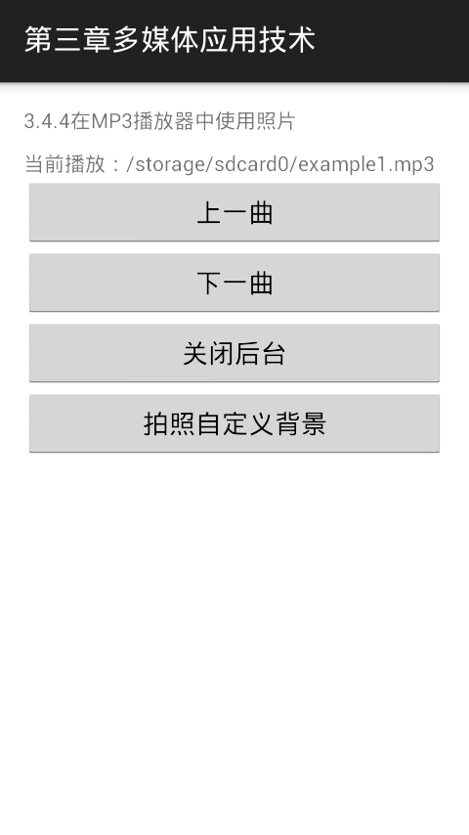
3.4.4 BitmapFactory的使用
本例实现效果图

Slide 79
3.5 小结
1.MediaPlayer的使用
2.音乐播放相关属性
3.Activity间的数据传递
4.ListView与Adapter的结合使用
5.Service服务
6.Camera相关属性
7.File的相关操作

Slide 80
Thank you!

